Slide 1
ИНОВАЦИЈЕ У УГОСТИТЕЉСТВУ
АКАДЕМИЈА СТРУКОВНИХ СТУДИЈА БЕОГРАД
ОДСЕК ВИСОКА ХОТЕЛИЈЕРСКА ШКОЛА

Slide 2
НАСЛОВИ:
Ⅰ: САВРЕМЕНЕ АНАЛИЗЕ КВАЛИТЕТА ХРАНЕ У ГАСТРОНОМИЈИ
Ⅱ : Евoлуција сензорне анализе хране

Slide 3
21.Савремене методе анализе квалитета хране у гастрономији

Slide 4
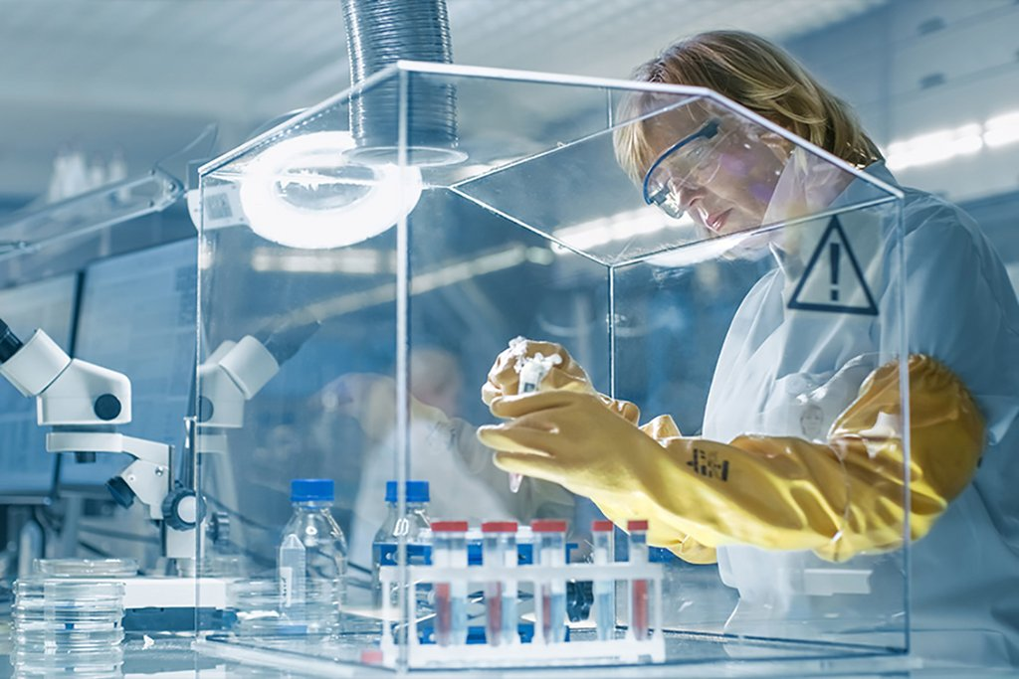
21.Савремене методе анализе квалитета хране у гастрономији
Људи са правом очекују да је храна здравствено безбедна и погодна за конзумирање.Болести које се преносе храном су у најбољем случају непријатне , ау најгорем могу бити и фаталне.
Угоститељска делатност је веома комплексна и специфична у смислу обезбеђења здравствено безбедне хране , с обзиром на динамику процеса припреме и финализације прехрамбених производа/ хране, контакта са опремом и површинама,као и самих учесника који манипулишу са храном..
У другој половини 19. века донет је први општи закон о храни причему су били дефинисани основни параметри безбедности и квалитета , али и системи контроле и надгледања усаглашености са прописаним нивоима безбедности и квалитета.

Slide 5
Општи принципи Кодекса квалитета хране су следећи:
-идентификовати
основне принципе хигијене хране примењиве кроз ланац хране како би се постигао циљ да се обезбеди да је храна безбедна и погодна за исхрану
обезбедити водич за специфичне кодексе
који могу бити потребни за секторе у ланцу хране ,процесима или производима како би се појачали хигијенски
захтеви специфични
за дате области
-препоручити приступ заснован на НАССР-у као средство за повећање безбедности хране.
-назначити како да се примене ови принципи
1.
2.
3.
4.

Slide 6
НАССР
У савременим условима НАССР концепт препознаје три основне групе ризика које могу да угрозе здравље потрошача:физичке хемијске и биолошке ризике.
Према дефиницији коју је дао Codex Alimentarius ,НАССАР (НАZARD ANALYSIS CRITICAL CONTROL POINTS) је систем безбедности хране који се заснива на алази и контроли птенцијалних биолошких /микробиолошких ,хемијских и физичких опасности којима су изложене сировине могућих опасности при руковању ,производњи, дистрибуцији и конзумирању крајњег производа.
Примена овог система у нашој земљи за све учеснике у пословању храном/исхраном постала је обавезујућаод јула 2011.године.Потребно је истаћи да сваки субјект у пословању храном мора да има у сталном радном односу одговорно лице за спровођење добре произвођчке и хигијенске праксе и примену НАССР.

Slide 7
Три најважнија сензорна својства у дефинисању квалитета хране су:
Изглед(чуло вида)
У визуелне утиске ( ИЗГЛЕД) спадају запажања о карактеристикама производа која се региструју очима ( боја облик ,површина, структура и остали утисци)Боја је један од најзначајнијих показатеља квалитета хране , а њено формирање и стабилизација зависе од многобројних фактора .
ХАПТЕ-КИНЕСТЕЗИЈА
Чуло додира тј. механички рецептори у устима,кожи, слузокожи,зглобовима и мишићима)
Арома(чуло мириса и укуса)
Да би сензорна анализа као наука која мери и вреднује својства квалитета хране са једним или више чула човека дала одговарајуће , објективне резултате,неопходно је познавање:
- анатомије и физиологије чула човека ,
-основних појмова и термина као и техника тј. поступака сензорне анализе.
Add a subtitle

Slide 8
21.1 НАССАР СИСТЕМ СИГУРНОСТИ ХРАНЕ У ГАСТРОНОМИЈИ
НАССАР систем састоји се од две основне компоненете : НА и ССР
НА представља анализу ризика ,односно идентификацију опасности у свакој фази производње хране и процену њихове штетности по људско здравље.
ССР(критичне контролне тачке) представља поступке у производњи у којима се може спречити или елиминисати ризик по сигурност хране или се његов утицај свести на прихватљив ниво.Једноставно ,могуће их је контролисати.
Основни циљ НАССАП концепта је производња безбедних прехрамбених производа.Тај метод подразумева производњу здравствено исправних намирница превентивним деловањем а не последичним(инспекцијским) деловањем.

Slide 9
Када се преведе НАСССАР- са енглеског језика на српски добијамо:
Hazard-Опасност по здравље у одређеној тачки процеса производње намирнице.
Analysis-Анализа опасности могуће контаминације производа у свакој тачки процеса производње намирнице.
Critical-Одређивање критичне тачке у процесу по здравствену безбедност производа.
Control-Контрола критичне тачке процеса.
Point- Тачка процеса производње намирнице.
Гране прехрамбене индустрије које захтевају НАССР систем су:
производња,прерада и паковање;
складиштење, транспорт и дистрибуција;
припрема и дистрибуција хране за потребе болница ,дечијих установа,хотела,ресторана
трговина , малопродаја и угоститељство;
органска прехрамбена индустрија.

Slide 10
Предности примене овог система су:
редукује појаву болести изазваних храном
обезбеђује снабдевање становника здравствено безбедним прехрамбеним производима
омогућује испуњење захтева закнске регулативе и ефикаснији инспекцијски надзор;
Омогућује ефективнији и ефикаснији рад прехрамбених предузећа
Повећава конкурентност предузећа на светском тржишту
Уклања баријере интернационалне трговине
Омогућује ефикасно увођење нових технологија и производа ;
повећава профит.

Slide 11
Стандарди
Стандард је документ у коме се дефинишу правила, смернице или карактеристике за активности или њихове резултате ради постизања оптималног нивоа уређености.
Стандарди обезбеђују жељене карактеристике производа и услуга као што су квалитет, позитивно деловање на животну средину ,безбедност, поузданост ,ефикасност и заменљивост.
Cтандарди нам помажу тако што чине развој производњу и дистрибуцију производа-ефикаснијим, чистијим, безбеднијим,усклађују трговину између земаља,омогућавају размену технологије и добре управљачке праксе ,шире иновације ,осигуравају купце и кориснике производа и услуга,
чине живот једноставнијим тиме што дају решења за свакодневне проблеме.

Slide 12
Иновације у топлотној обради хране
1.
2.
Није довољан само избор правих намирница и начина њиховог чувања већ и адекватн начин њихове обраде ради што је могуће бољег начина очувања очувања њихових хранљивих састојакаи уништавања микроорганизама.
Поред правог начина обраде хране ,битан је и избор посуђа у којем се припрема храна.Произвођачи се стално труде да производешто квалитетније посуђе ради добијања што здравијег оброка.

Slide 13
Појам топлотне обраде
1.
Под топлотном обрадом намирница се мисли на технолошке поступке којим путем преноса топлоте на мирнице делују на њих тако да су погодне за људску исхрану Пренос топлоте се остварује кондукцијом , конвекцијом и радијацијом , с тим да топлота кроз намирнице путује кондукцијом.Кондукција је спор али значајан метод због кретања топлоте од површине намирница ка њиховој унутрашњости.Конвекцијално мешање значи пренос топлоте унутар самих себе простим мешањем односно конвекцијом.
2.
Радијација је преношење топлоте путем топлотних или светлосних таласа као што су инфрацрвено зрачење у тостерима и микроталаси у микроталасним пећницама.

Slide 14
Сензорне ,биохемијске и механичке промене током топлотне обраде
Приликом припреме хране под утицајем температуре неке намирнице мењају своје карактеристике и те промене у хемијском саставу уочавају се кроз мирис ,укус, текстуру и боју.Кроз излагање намирница повишеним температурама испарава вода из намирница што продужава рок трајања намирница и дебактеризује их .Испаравње воде приликом припреме било ког оброка је неизбежно пошто све намирнице садрже воду у себи.
Топљење масти је такође једна од промена које се одигравају током топлотне обраде намирница .Битно је знати да су масти извор енергије , да нису растворљиве у води и да се топе при загревању и притом не испаравају.Њихова структура варира од течног до чврстог стања.

Slide 15
Методе топлотне обраде
Врста намирница намеће и избор методе топлотне обраде намирница међу којима разликујемо следеће:
Топлотна обрада у сувој средини
Топлотна обрада у влажној средини
Топлотна обрада у комбинованим срединама
Топлотна обрада микроталасима
Топлотна обрада у сувој средини- која користи ваздух или масти обухвата печење са роштиља,гратинирање, печење у рерни,печење на ражњу ,сотирање пржење у плиткој и у дубокој масноћи.
Топлотна обрада у влажној средини -вода или пара се као средина којом се топлота преноси на намирнице ради њихове обраде користе у циљу што бољег очувања природног укуса намирница и овде се разликују кување,барење,крчкање и парење.

Slide 16
Топлотна обрада у комбинованим срединама
Комбиновањем суве и влажне топлотне обраде разликују се динстање и поелирање.
Топлотна обрада микроталасима
Класична француска кухиња укључује припрему хране помоћу инфрацрвених зрака.

Slide 17
22.Еволуција сензорне анализе хране

Slide 18
22.Еволуција сензорне анализе хране
Испитивање намирница врши се у различите сврхе.
Куповина и потрошња неке намирнице од стране потрошача условљена је његовом сензорном оценом:
гледањем додиром,аромом , укусом.
Испитивање намирница врши се у различите сврхе:
- експерти у лабораторијама
- сајамске комисије
- потрошачи/ произвођачи
- инспектори идр.

Slide 19
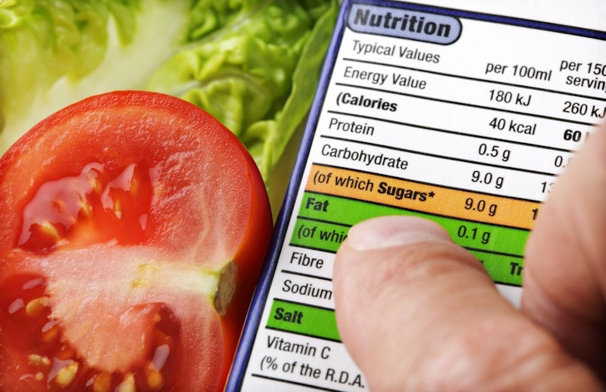
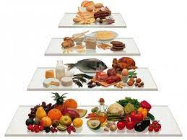
Сензорна ( органолептичка) контрола може бити:
Проста: заснива се на одређивању разлике ,упоређивањем производа са унапред фиксираним или стандардизованим својствима
Комплексна : оцењује се већи број појединачних својстава и њихов однос.

Slide 20
Методе сензорног испитивања су разноврсне и не могу се применити на исти начин за све производе.Сензорно испитивање даје драгоцене често и одлучујуће резултате.
Сензорном анализом добијају се подаци:
О саставу и карактеристикама производа ;
О специфичним карактеристикама производа;
да ли одговара захтевима тржишта и потрошача и
да ли они нису обманути у погледу истицањанеких његових својстава;
да ли је применом одговарајуће технологије постигнут адекватан ниво квалитета;
да ли је фабрика произвела све серије намирница стандардног квалитета;
Чулна перцепција -Сензорни надражаји појединих чула су реакције појединих делова специфично грађених и за ту функцију подешених ћелија на иритирајућу супстанцу:
-чуло вида(визуелна- оптичка),укуса (орална- густативна), мириса (олфакторна),слуха(аудијска)- додира(палпаторна-тактилна).

Slide 21
ХАЛАЛ СТАНДАРДИ
Халал између осталог забрањује употребу: свињског меса ,крви, алкохола, меса мртвих животиња,месождера,магарца, пса, птица гхрабљивица,хране која садржи емулгаторе на бази свињске или животињске масти итд.
Халал стандард чини читав сет правила и смерница за производњу и припрему хране у складу са исламским верским обичајима.Захтеви халала потичу из Курана и Шеријатског закона ,који прописују шта је халал тј. дозвољено а шта је харам- забрањено

Slide 22
Опасности код примене Халал стандарда
Поред очигледних постоје и “скривени “ харам састојци који чине да Халал састојци у крајњем производу не буду “исправни”.
Типичан пример су желатинасте масе које се често користе у припреми хране , али и у фармацеутској индустрији.
Поред коришћења Халал састојака треба обратити посебну пажњу и на тзв. кросконтаминацију, односно опасност да у производњи или процесу припреме хране дође до контакта Халал сасатојака са недозвољеним Харам, што би поништило “исправност “ укупног производа.
То конкретно значи да се не сме користити исти прибор или посуђе за спремање Халал састојака и не Халал хране,мора севодити рачуна о састојцима средстава за чишћење(да не садрже алкохола) а производне линије за производњу Халал хране морају бити одвојене од остатка процеса

Slide 23
ХВАЛА ШТО СЛУШАТЕ ПРЕДАВАЊЕ!

